Slide 1
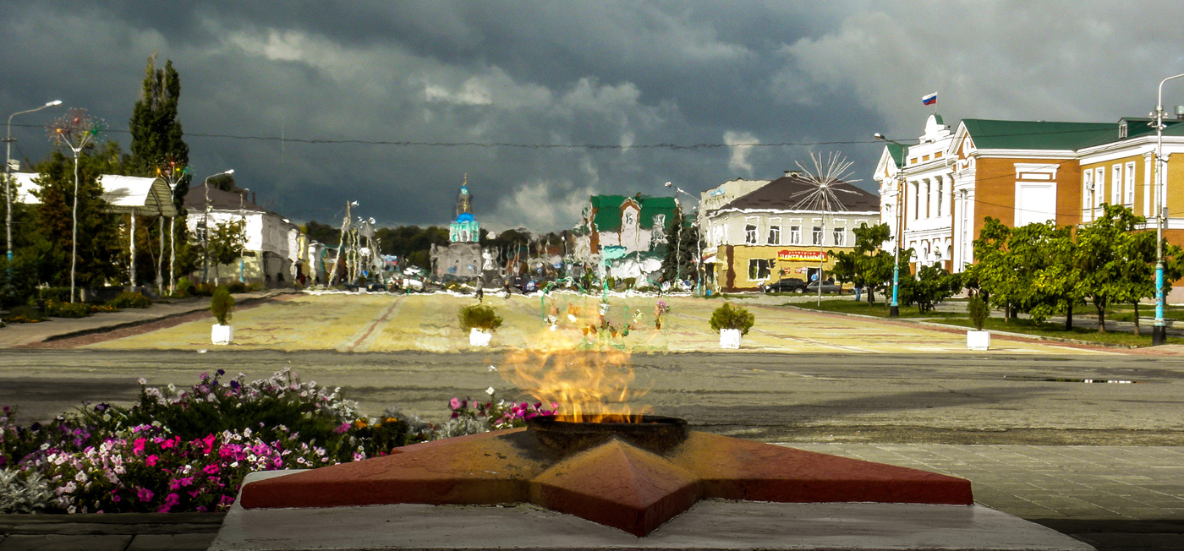
БЮДЖЕТ ДЛЯ ГРАЖДАН к проекту решения Совета депутатов «О бюджете городского поселения город Усмань Усманского муниципального района Липецкой области Российской Федерации на 2019 год и на плановый период 2020 и 2021 годов
город Усмань
2018 год

Slide 2
ЧТО ТАКОЕ «БЮДЖЕТ ДЛЯ ГРАЖДАН»?
«Бюджет для граждан » познакомит Вас с положениями проекта одного из главных финансовых документов – бюджетом городского поселения город Усмань Усманского муниципального района Липецкой области Российской Федерации на 2019 год и на плановый период 2020 и 2021 годов. Представленная информация предназначена для широкого круга пользователей и будет интересна и полезна всему населению, так как бюджет городского поселения город Усмань затрагивает интересы каждого жителя города. Мы постарались в доступной и понятной форме для граждан, показать основные показатели бюджета городского поселения город Усмань Усманского муниципального района Липецкой области Российской Федерации.
«Бюджет для граждан» нацелен на получение обратной связи от граждан, которым интересны современные проблемы муниципальных финансов в городе Усмани.

Slide 3
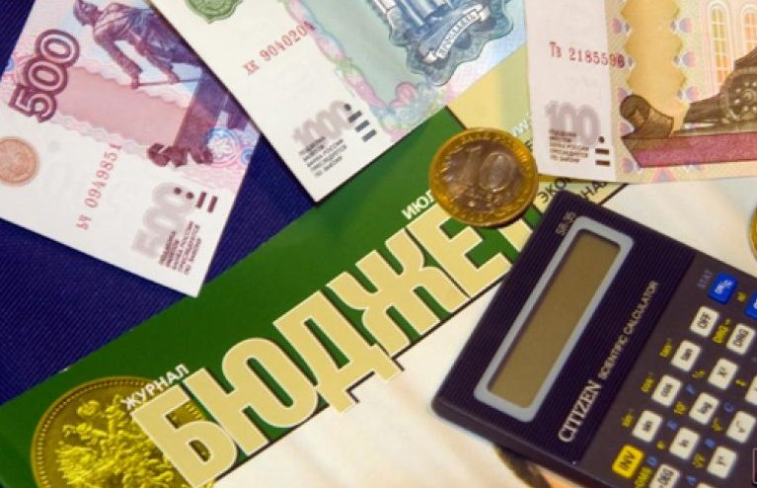
ЧТО ТАКОЕ БЮДЖЕТ?
Со старонормандского buogette – сумка, кошелёк
Бюджет – это план доходов и расходов на определенный период.
Для выполнения своих задач государству
(публично-правовым образованиям) необходим бюджет,
который формируется за счет сбора налогов
и других платежей, направляемых на финансирование
бюджетных расходов.

Slide 4
ВИДЫ БЮДЖЕТОВ

Slide 5
ОСНОВНЫЕ ПАРАМЕТРЫ БЮДЖЕТА
Доходы – Расходы = Дефицит (Профицит)
Доходы Расходы Доходы Расходы
Дефицит
(расходы больше доходов)
(-)
Профицит (доходы больше расходов)
(+)
При превышении расходов над доходами принимается решение об источниках покрытия дефицита.
При превышении доходов над расходами принимается решение, как их использовать

Slide 6
ДОХОДЫ И РАСХОДЫ БЮДЖЕТА

Slide 7
ДОХОДЫ И РАСХОДЫ БЮДЖЕТА

Slide 8
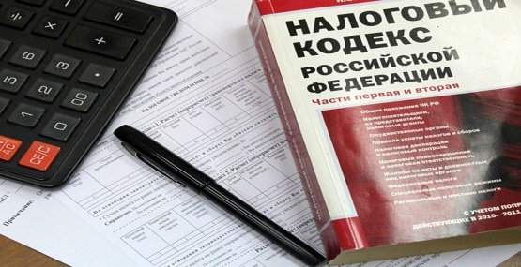
ВИДЫ НАЛОГОВЫХ ДОХОДОВ
Под налогом понимается обязательный, индивидуально безвозмездный платеж, взимаемый с организаций и физических лиц в форме отчуждения принадлежащих им на праве собственности, хозяйственного ведения или оперативного управления денежных средств в целях финансового обеспечения деятельности государства и (или) муниципальных образований.

Slide 9
ЭФФЕКТИВНОСТЬ БЮДЖЕТНЫХ РАСХОДОВ - это достижение наилучшего результата с использованием определенного бюджетом объема средств.
Основные задачи по повышению эффективности бюджетных расходов:
1) повышение эффективности и результативности имеющихся инструментов программно-целевого управления и бюджетирования;
2) создание условий для повышения качества предоставления муниципальных услуг;
3) повышение эффективности процедур проведения муниципальных закупок;
4) совершенствование процедур предварительного и последующего контроля,
в том числе уточнение порядка и содержания мер принуждения к нарушениям в финансово-бюджетной сфере;
5) обеспечение широкого вовлечения граждан в процедуры обсуждения и принятия конкретных бюджетных решений, общественного контроля их эффективности и результативности.

Slide 10
ДОХОДЫ БЮДЖЕТА
Формирование доходной части бюджета городского поселения город Усмань Усманского муниципального района Липецкой области Российской Федерации на 2019 и на плановый период 2020 и 2021 годов осуществлялось на основе прогноза социально-экономического развития городского поселения город Усмань на 2019-2021 год, основных направлений налоговой политики и бюджетной политики на очередной финансовый год и плановый период, с учетом действующего законодательства Российской Федерации.
Наименование | План 2019г. тыс.руб. | План 2020г. тыс.руб. | План 2021г. тыс.руб.
Налоговые | 60288,0 | 64088,7 | 72396,5
Неналоговые | 2512,5 | 2350,0 | 2337,5
Безвозмездные | 29086,0 | 28736,0 | 29394,0
Всего: | 91886,5 | 95174,7 | 104128,0

Slide 11
ДОХОДЫ БЮДЖЕТА
Налоговые и неналоговые доходы | План 2019г. тыс.руб. | План 2020г. тыс.руб. | План 2021г. тыс.руб.
Налоговые доходы | 60288,0 | 64088,7 | 72396,5
Налог на доходы физических лиц | 20622,0 | 22690,0 | 24930,0
Акцизы | 8479,5 | 8697,7 | 8959,5
Налоги на совокупный доход | 14342,5 | 15774,0 | 21496,0
Налоги на имущество | 16844,0 | 16927,0 | 17011,0
Неналоговые доходы | 2512,5 | 2350,0 | 2337,5
Доходы от использования имущества, находящегося в государственной и муниципальной собственности | 1650,0 | 1650,0 | 1650,0
Доходы от продажи материальных и нематериальных активов | 862,5 | 700,0 | 687,5

Slide 12
ДИНАМИКА ДОХОДОВ БЮДЖЕТА

Slide 13
РАСХОДЫ БЮДЖЕТА ПО РАЗДЕЛАМ, ПОДРАЗДЕЛАМ КЛАССИФИКАЦИИ РАСХОДОВ БЮДЖЕТА
Наименование показателя | Раздел, подраздел | План 2019г. тыс. руб. | План 2020г. тыс. руб. | План 2021г. тыс. руб.
Общегосударственные вопросы | 01 | 19719,6 | 19369,6 | 19369,6
Национальная безопасность и правоохранительная деятельность | 03 | 6000,0 | 2600,0 | 2600,0
Защита населения и территории от чрезвычайных ситуаций природного техногенного характера, гражданская оборона | 03 09 | 5600,0 | 2100,0 | 2100,0
Обеспечение пожарной безопасности | 03 10 | 400,0 | 500,0 | 500,0
Национальная экономика | 04 | 16379,5 | 14497,7 | 15259,5
Транспорт | 04 08 | 4850,0 | 5300,0 | 5800,0
Дорожное хозяйство (дорожные фонды) | 04 09 | 8479,5 | 8697,7 | 8959,5
Другие вопросы в области национальной экономики | 04 12 | 3050,0 | 500,0 | 500,0
Жилищно-коммунальное хозяйство | 05 | 33521,7 | 34571,7 | 36571,7

Slide 14
РАСХОДЫ БЮДЖЕТА ПО РАЗДЕЛАМ, ПОДРАЗДЕЛАМ КЛАССИФИКАЦИИ РАСХОДОВ БЮДЖЕТА
Наименование показателя | Раздел, подраздел | План 2019г. тыс.руб. | План 2020г. тыс.руб. | План 2021г. тыс.руб.
Жилищное хозяйство | 05 01 | 850,0 | 850,0 | 850,0
Коммунальное хозяйство | 05 02 | 2100,0 | 1625,0 | 1625,0
Благоустройство | 05 03 | 30571,7 | 32096,7 | 34096,7
Культура, кинематография | 08 | 12032,6 | 13500,6 | 13500,6
Культура | 08 01 | 12032,6 | 13500,6 | 13500,6
Социальная политика | 10 | 228,3 | 228,3 | 228,3
Пенсионное обеспечение | 10 01 | 228,3 | 228,3 | 228,3
Физическая культура и спорт | 11 | 500,0 | 500,0 | 500,0
Массовый спорт | 11 02 | 500,0 | 500,0 | 500,0
Обслуживание государственного и муниципального долга | 13 | 4,8 | 3,0 | 0
Условно утвержденные расходы |  |  | 4903,8 | 16098,3
ВСЕГО РАСХОДОВ |  | 88386,5 | 90174,7 | 104128,0

Slide 15
ДИНАМИКА РАСХОДОВ БЮДЖЕТА

Slide 16
СТРУКТУРА РАСХОДОВ БЮДЖЕТА В 2019Г.

Slide 17
РАСХОДЫ БЮДЖЕТА В РАЗРЕЗЕ МУНИЦИПАЛЬНЫХ ПРОГРАММ
Наименование программы | План 2019г. тыс.руб. | План 2020г. тыс.руб. | План 2021г. тыс.руб.
Развитие социальной сферы городского поселения город Усмань Усманского муниципального района Липецкой области Российской Федерации на 2014-2024 годы | 17382,6 | 19300,6 | 19800,6
Обеспечение населения городского поселения город Усмань Усманского муниципального района Липецкой области Российской Федерации качественным жильем, инфраструктурой и услугами ЖКХ на 2014-2024 годы | 46251,2 | 44869,4 | 47131,2
Обеспечение общественной безопасности населения и территории городского поселения город Усмань Усманского муниципального района Липецкой области Российской Федерации на 2014-2024 годы | 5000,0 | 1100,0 | 1100,0
Повышение эффективности деятельности органов местного самоуправления городского поселения город Усмань Усманского муниципального района Липецкой области Российской Федерации на 2014-2024 годы | 15496,3 | 15494,5 | 15491,5
АПК (аппаратно-программный комплекс) «Безопасный город на 2016-2024 годы» | 1000,0 | 1500,0 | 1500,0
Профилактика правонарушений в городском поселении город Усмань Усманского муниципального района Липецкой области Российской Федерации на 2018-2024 годы | 1,0 | 1,0 | 1,0
Непрограммные расходы бюджета городского поселения город Усмань | 3255,4 | 7909,2 | 19103,7
ВСЕГО РАСХОДОВ | 88386,5 | 90174,7 | 104128,0

Slide 18
СТРУКТУРА РАСХОДОВ НА 2019 ГОД В РАЗРЕЗЕ МУНИЦИПАЛЬНЫХ ПРОГРАММ

Slide 19
КОНТАКТНАЯ ИНФОРМАЦИЯ
Отдел финансов и экономики администрации города Усмани Липецкой области
Адрес: 399373, Липецкая область, г. Усмань, ул. Ленина, 40
Телефон: 8 (47472) 2-23-02
Факс: 8 (47472) 2-23-02
Е-mail: 1219@usman.lipetsk.ru

